Slide 1
Az egészségműveltség jelentősége
a közforgalmú gyógyszertári gyakorlatban
Összeállította:
Dr. Pilling János
Semmelweis Egyetem, Magatartástudományi Intézet
Dr. Somogyi Orsolya
Semmelweis Egyetem, Egyetemi Gyógyszertár Gyógyszerügyi Szervezési Intézet

Slide 2
Az egészségműveltség fogalma
Az egészségműveltség az egyénnek az a képessége, hogy az egészséggel, betegséggel kapcsolatos információkat képes legyen:
felkutatni,
megérteni,
értékelni,
alkalmazni.

Slide 3
Az egészségműveltség jelentősége
Magyarországon az emberek 52%-ának nem megfelelő az egészségműveltsége!
Minden második embernek tehát, aki belép a gyógyszertárba, nehézségei lehetnek a gyógyszerhasználattal kapcsolatos információk megértésével és alkalmazásával!
Koltai, J., & Kun, E. (2016). A magyarországi egészségértés nemzetközi összehasonlításban. Egészségfejlesztés, 57 (3), 3-20.

Slide 4
Az alacsony egészségműveltség háttértényezői
Hogyan jelenhet meg az alacsony egészségműveltség a gyógyszertári gyakorlatban?
A szakkifejezések megértésének nehézségei (pl. retard tabletta, szuszpenzió, hüvelytabletta, stb.)
A szöveg értelmezésének nehézségei:
„Ezt a gyógyszert 2X1-es adagban szedje!”. Beveheti pl. délben és délután kettőkor? Miért nem? (Az is 2X1) Bevehet reggel egyszerre kettőt? Miért nem? (2X1=2)
„Vegyen be ebből a tablettából naponta kettőt, kétszer.” Mennyi a napi adag? 2? 4?
Számolási nehézségek.
Gyógyszer neve: Augmentin, 125 mg/31,25 mg/5 ml por belsőleges szuszpenzióhoz.
Adagolása (a betegtájékoztatóból): „20mg/5 mg – 60 mg/15 mg/testtömeg-kilogrammonként naponta, három részletben beadva”.
Feladat: hány ml. antibiotikumot kell adni egy alkalommal egy 28 kg-os gyermeknek?
A megértést nehezíthetik továbbá érzékszervi fogyatékosságok, kognitív zavarok, nyelvi nehézségek, stressz, stb.
Ismerünk példákat a saját gyakorlatunkból a fenti problémákra?

Slide 5
Az alacsony egészségműveltség következményei
Egészségtelenebb életmód
Rosszabb egészségi állapot
Rosszabb terápiás együttműködés
Több hospitalizácó
Magasabb egészségügyi költségek
Romló betegbiztonság
World Health Organization (WHO). "Health literacy. The solid facts." WHO, 2013

Slide 6
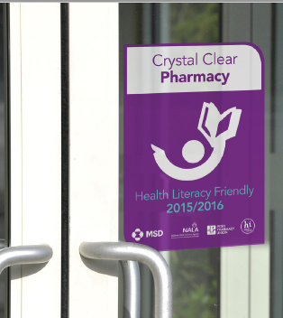
Crystal Clear Pharmacy Project
Írországban, az Ír Gyógyszerész Szövetség szervezésében indult project.
Célja: a gyógyszerészek tudatosítsák az egészségműveltség jelentőségét, legyenek eszközeik az alacsonyabb egészségműveltségű emberek segítésére.
A résztvevő gyógyszertárak (auditálás után) Crystal Clear Pharmacy minősítést kapnak, amelyet feltüntethetnek a gyógyszertárban és a honlapjukon is. (2016 decemberéig: 50 gyógyszertár kapta meg.)
Az a gyógyszertár, amely nem felel még meg a feltételeknek, javaslatokat kap a fejlesztésre.
Az interneten egy 2 órás képzés is elérhető ebben a témakörben (regisztrált tagok számára).

Slide 7
A Gyógyszereim 5xM projekt
A gyógyszeres terápia beteg-együttműködésének fokozása szakmai összefogással!
A beteg-együttműködés (adherencia) és az egészségműveltség fokozása!
Szakmai kompetenciák fokozott implementálása a gyógyszertárakba!
Lakossági, illetve betegeknek szóló ismeretterjesztés!
Együttműködés a 2018/2019-es pilot időszakban:
Hungaropharma
Magyar Gyógyszerésztudományi Társaság
Magyar Gyógyszerészi Kamara
Magyar Tüdőgyógyász Társaság
Nemzeti Betegfórum
Egyetemi Gyógyszertár Gyógyszerügyi Szervezési Intézet (SE, GYTK)

Slide 8
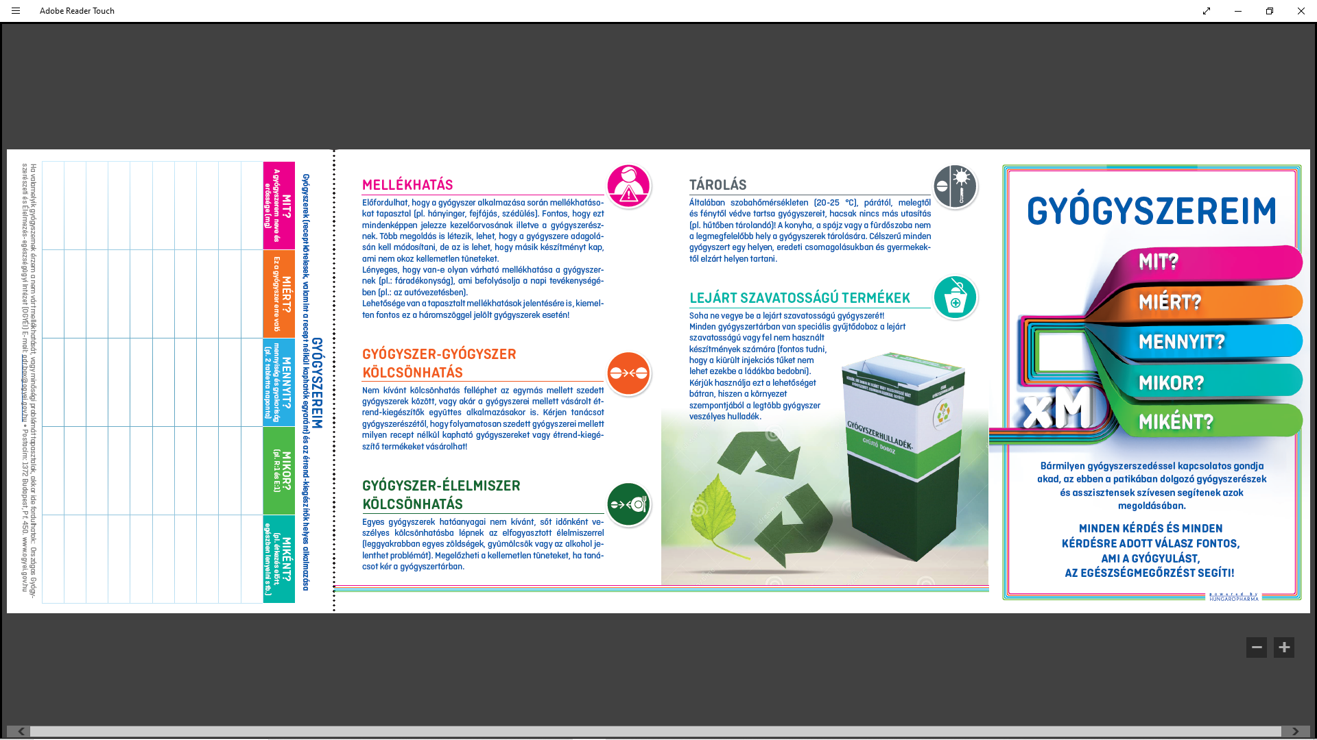
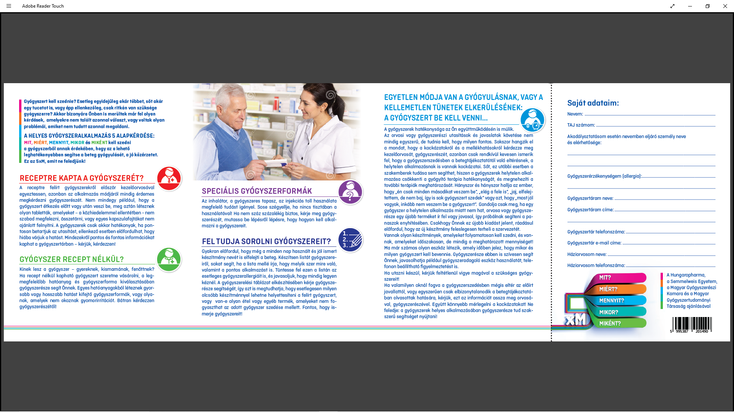
A Gyógyszereim 5xM projekt,
lakossági tájékoztató

Slide 9
A Gyógyszereim 5xM projekt – lakossági vélemények (1)
Forrás:
Somogyi O. 2019-es grandEXPO előadás –
Gyógyszereim 5xM adherencia program tapasztalati tanulságai

Slide 10
A Gyógyszereim 5xM projekt – lakossági vélemények (2)
Forrás:
Somogyi O. 2019-es grandEXPO előadás –
Gyógyszereim 5xM adherencia program tapasztalati tanulságai

Slide 11
Milyen az egészségműveltséget
fejlesztő gyógyszertár?
Tudatosítja az egészségműveltség jelentőségét és értéknek tekinti ennek fejlesztését.
Minden munkatárs ismer és használ gyakorlatias módszereket az egészségműveltség fejlesztésére.
A szervezet monitorozza a bevezetett módszerek eredményességét és ennek alapján fejleszti tevékenységét!

Slide 12
Miért jó egy gyógyszertárnak az egészségműveltség fejlesztése?
Növeli az elégedettséget, ezáltal növeli a gyógyszertár iránti elkötelezettséget, a visszatérő kliensek számát.
Az elégedett páciensek a gyógyszertár jó hírét maguk is terjesztik, így ez a megközelítés javítja a gyógyszertár PR-ját is.
Újabb lépés a minőségi ellátásban.
Növeli a gyógyszerbiztonságot.

Slide 13
A Gyógyszereim 5xM projekt – gyógyszertárak visszajelzései
Forrás:
Somogyi O. 2019-es grandEXPO előadás –
Gyógyszereim 5xM adherencia program tapasztalati tanulságai

Slide 14
Kommunikációs öllenőrző lista (1)
Használj egyszerű nyelvezetet!
Kerüld a szakkifejezéseket, használd a köznyelvi megfelelőiket!
Ha mégis szakkifejezést kell használnod, magyarázd el a jelentését!
Emeld ki a legfontosabb információkat!
Szóban: érzelmi nyomatékosítással (Pl. „Nagyon fontos azt tudnia, hogy…”)
Írásban: a gyógyszeres dobozon vagy a betegtájékoztatóban aláhúzással vagy színes szövegkiemelővel.
A gyógyszerek adagolásánál a napi teljes mennyiséget napszakokra osztva ismertesd!
Pl. „Ebből a gyógyszerből naponta összesen kettőt vegyen be: egyet reggel és egyet este.” Nem javasolt megfogalmazás: „Ezt a gyógyszert 2x1-es adagban kell szedni.”
Szóban csak a legszükségesebb információkat mondd el!
A rövidtávú memória befogadóképessége korlátozott, ezért egy beszélgetésben lehetőleg ne legyen négynél több szóbeli üzenet!

Slide 15
Kommunikációs önellenőrző lista (2)
Ajánlj írásos betegtájékoztatót vagy honlapokat!
Adj át olyan betegtájékoztatót, ami bővebb információkat tartalmaz az adott betegségről és annak kezeléséről!
Kérdezd meg, hogy van-e a páciensnek internet hozzáférése, amennyiben igen, adj neki egy listát azokról a szakmailag hiteles honlapokról, amelyek ajánlhatók számára!
Ajánld fel segítségedet a gyógyszer elkészítésében!
Ha a gyógyszert (pl. egy szuszpenziót) a betegnek magának kellene összeállítania, ajánld fel segítségedet, és készítsd el számára a gyógyszertárban!
Mutasd meg az eszközök használatát!
Ha a páciens valamilyen eszközt vásárol (pl. vérnyomásmérőt, vércukorszint mérőt, inhalátort, stb.) ajánld fel, hogy megmutatod a használatát!
Bátorítsd a pácienst a kérdezésre!
Pl. „Amennyiben vannak kérdései a gyógyszerrel kapcsolatban, szívesen válaszolok ezekre!” Kerüld a „Van valamilyen kérdése?” megfogalmazást, mert erre általában tagadás a válasz.

Slide 16
A Gyógyszereim 5xM projekt,
kommunikációs szakmai segédlet

Slide 17
Bátorítás a kérdésekre!
Amennyiben vannak kérdéseitek a projekttel kapcsolatban, szívesen válaszolok ezekre!

